Slide 1
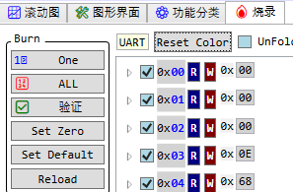
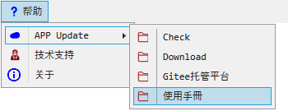
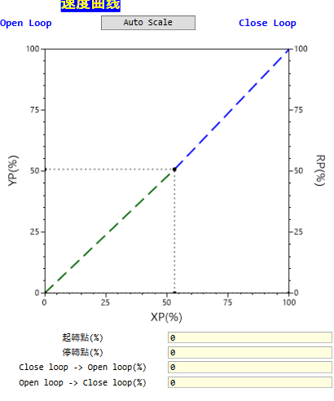
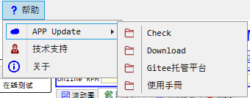

烧录一个Byte
烧录全部
验证刻录是否符合GUI值
将缓存器设为0
将缓存器设为默认值
检查APP更新
下载APP更新
APP下载页面
使用手册

Slide 2
CRC
解除保護
生成金鑰
金鑰
密碼

Slide 3
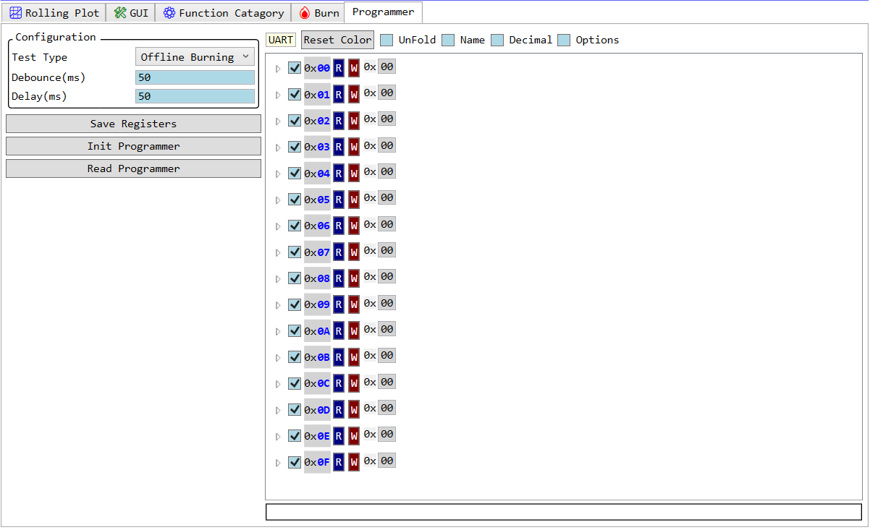
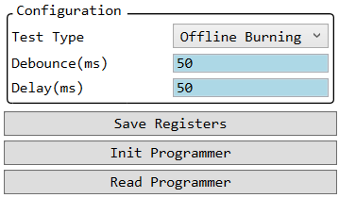
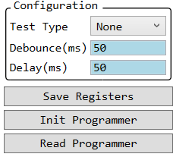
選擇 Offline Burn
1.設定參數
2.寫入Register
3.設定燒錄器
讀取燒錄器
設定離線燒錄步驟
1.設定參數
選擇 Offline Burn
必要時,調整 Debounce, Delay time
2.寫入Register
選擇燒錄檔寫入燒錄器
3.設定燒錄器
- 將燒錄設定寫入燒錄器
1.選擇 None
2.設定燒錄器

Slide 4
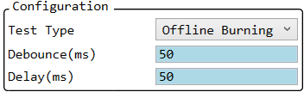
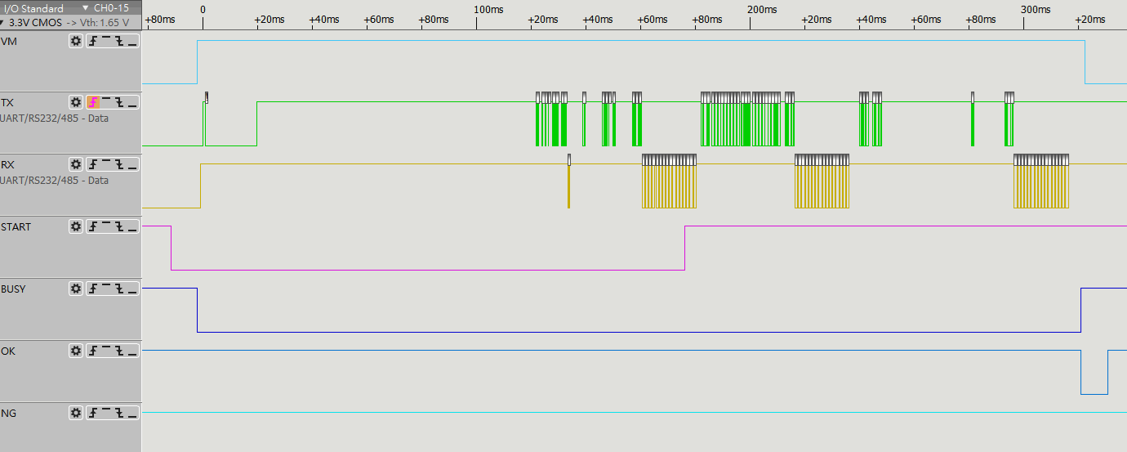
VM
PWM
SO
START
Debounce
Burn(燒錄)
BUSY
OK
Delay
NG

Slide 5
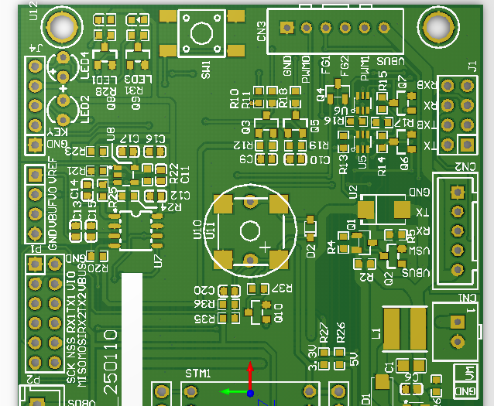
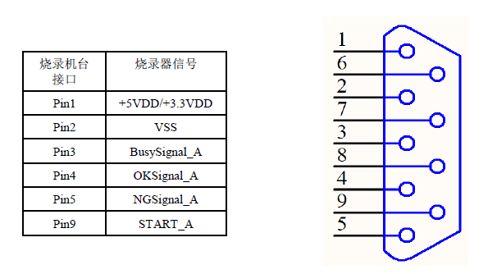
燒錄機台
START
GND
PWM
MXXXX
Chip
SO
GND
VM
3.3V
BUSY
OK
NG

